Slide 1

Benvinguts a Despliegue
Desenvolupament d’Aplicacions Informàtiques

Slide 2
Professor
Hores Tutoria
Robert Bayona Adam
r.bayonaadam@edu.gva.es
Dimarts 9:50 a 10:45
Dimarts 11:10 a 12:05

Slide 3
NORMES
FALTES
L’assistencia a classe és obligatoria
L’absència de 10 dies consecutius comportarà l’anul·lació de la matrícula
L’absència al 15% de les classes no justificada comportarà l’anul·lació de la matrícula
Entrada 8:00
Sortida 14:00
No es pot asistir al bany entre classes
Per sortir del centre hi ha que ensenyar el DNI a la conserge i anotar-se al registre d’eixides
L’ús del mòbil está totalmente prohibit
Prohibit menjar a classe

Slide 4
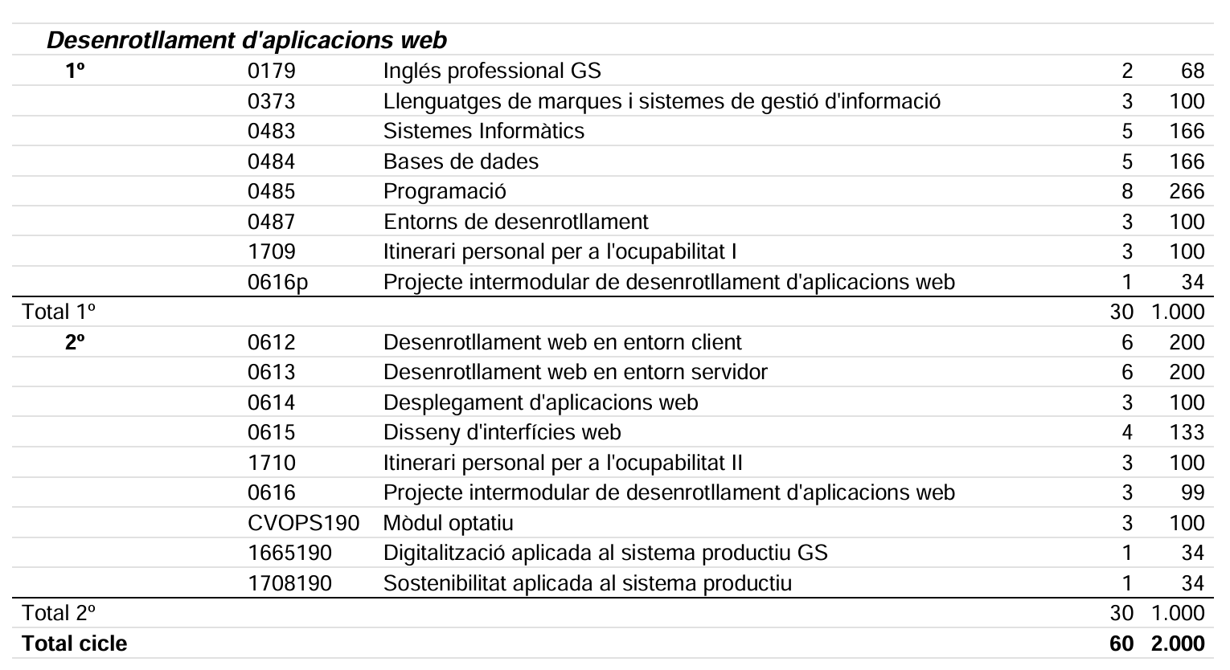
Mòduls
6,80%
10,00%
16,60%
16,60%
26,60%
10,00%
10,00%
3,40%

Slide 5


UP1 - Introducció
Práctica Local
Práctica Xarxa
VPS
SSH
Autenticación SSH

Slide 6


UP2 – Servidors Web
Práctica Local
Práctica Xarxa
Servidors Web
HTTP
HTTPS

Slide 7





UP3 – Servidors d’Aplicacions
Servidors d’Aplicacions
Despliegue Java
JavaScript
Python

Slide 8
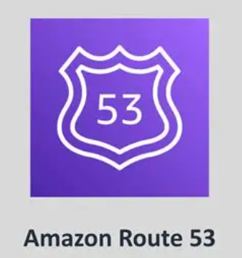
UP4 – Servici DNS

Slide 9

UP5 – Control de Versions

Slide 10

UP6 – Contenidors

Slide 11
UP7 – CI / CD

Slide 12
Horari
Dimarts – 8:55 a 9:50
Dimecres – 8:00 a 8:55
Divendres – 12:05 a 13:00

Slide 13

Avaluació
Examen 1ª Ev (25%)+ Examen 2ª Ev (25%) + Práctiques (50%)
Examen Ordinari (50%)+ Práctiques (50%)
Examen Extraordinari (50%) + Práctiques (50%)

Slide 14


Consells pràctics per a aprovar
Programa un poc cada dia
No tingues por d’equivocar-te
Comparteix els teus dubtes
Sigues curiós
Aprén a buscar informació
Treballa en equip
Millora l’anglés tècnic
Organitza’t bé el temps
Gaudeix del procés

